Slide 1
Le bien-être PERMA et le Capital Psychologique des enseignants de Fédération Wallonie-Bruxelles et du Québec : deux outils de profil au service de la psychopédagogie du bien-être ?
Denis Bertieaux, Natacha Duroisin,
Josée Lefebvre, Sacha Stoloff,
Nancy Goyette
Congrès de l’ACFAS – MAI 2023

Slide 2
Objectifs et questions
Mettre en lumière la représentation que les enseignants de FWB et du QC se font de leur bien-être et de leurs ressources psychologiques personnelles
Quels niveaux de bien-être PERMA et de Capital Psychologique présentent les enseignants de FWB et du QC ?
Quels liens unissent ces deux concepts ?
En quoi le PERMA et le PsyCap permettent d’orienter les stratégies en psychopédagogie du bien-être ?
Plan de la communication :
Contexte : Enjeux relatifs au bien-être des enseignants
Méthodologie : enquête menée
Résultats de l’enquête et discussion
Notions théoriques autour de la psychopédagogie du bien-être, du bien-être PERMA et du PsyCap
http://bit.ly/3rfhiKn

Slide 3
Pourquoi étudier le bien-être des enseignants ?
Pénurie d’enseignants
Abandon (particulièrement lors de
la phase d’insertion professionnelle)
Absences médicales
Remplacement par du personnel moins formé
Répercussions sur la qualité des systèmes éducatifs
Déficit de bien-être face aux attentes du métier
Bien-être professionnel comme objet d’apprentissage et d’évaluation, dans le contexte de la RFIE ?
(Lothaire, 2012; OCDE, 2005; Mukamurera, 2014; Dobrica-Tudor, 2021; Goyette & Martineau, 2018; Helms-Lorenz et Maulana, 2016)
Notes:
Parler d’enjeux
Dire que le déficit de bien-être se manifeste par un état de stress, l’apparition de maladies professionnelles (burnout)…
Dire que c’est l’UNE des causes recensées (pas la seule).
Au lieu de constater le choc de la réalité en début de profession, pourquoi ne pas préparer les futurs enseignants au fait que leur profession, comme bien d’autres, est génératrice de stress, et que l’apprentissage de stratégies propres à conserver un état de bien-être positif est un acte de prévention en matière de santé, qui répond à ces enjeux.
Place de la RFIE dans mon discours : opportunité de pousser la réflexion vers les contenus des curricula des futurs enseignants

Slide 4
Psychopédagogie du bien-être
> Psychopédagogie, > Psychologie positive
Objet : développement du bien-être, épanouissement, fonctionnement optimal
Moyen : interventions pédagogiques bienveillantes, appropriation de stratégies pour atteindre un équilibre émotif, cognitif, psychosocial et physique
(Goyette et al., 2020)
Notes:
Après avoir rapidement défini, dire que concrètement on pourrait voir la place d’un tel champ d’apprentissages dans la nouvelle formation des enseignants

Slide 5
Paradigme théorique
Champ : Psychologie positive
(// psychologie traditionnelle)
Concept / Mesure : PERMA
(positive emotions, engagement, positive relationship, meaning, accomplishment)
Champ : Psychologie positive organisationnelle
Concept / Mesure : PSYCAP
Capital Psychologique (Espoir, Auto-efficacité, Résilience, Optimisme)
(Seligman, 2002)
(Cameron & Dutton, 2003)
(Seligman, 2012)
(Luthans, F., Avolio, B. J., Avey, J. B., & Norman, S. M., 2007)
Notes:
Comme phrase de transition : dire que le bien-être est un concept large, qu’il y a plusieurs façons de le définir, et que les études présentées tournent autour de cette conception là. Ca aurait pu être une autre (puisqu’on parle de paradigme), mais c’est celle-là.
Psychologie positive : quitter l’étude des maladies et des déficits pour s’intéresser au développement des forces de caractère et au fonctionnement optimal
Bien-être psychologique : se base sur l’engagement et l’auto-détermination (pas indispensable)
POB : a la base dans une recherche de performances accrues (pas indispensable)
Préciser qu’avec la mesure PERMA, on vise bien à mesurer un état de bien-être, tandis qu’avec le PsyCap, on mesure un niveau de ressources personnelles, qui favorisent le bien-être

Slide 6
Méthodologie
Enquête sur les liens entre capital psychologique et bien-être (PERMA)
Temps 1 : novembre 2021 (N1=293) / Temps 2 : mai 2022 (N2=106)
Enseignants volontaires de la FWB (45) et du Québec (61)
Questionnaire en ligne
Instruments de mesure :
F-PCQ24 (Choisay et al., 2021)
PERMA-Profiler (Butler & Kern, 2016)

Slide 7
Résultats
Structure récurrente : Auto-efficacité > Espoir ≥ Résilience > Optimisme
Notes:
Commentaire des résultats
PsyCap globalement positif,
différences entre les deux même si l’objet n’est pas ici de comparer (pas indispensable)

Slide 8
Résultats
Structure récurrente : Sens > Engagement > Relations > Emotions > Accomplissement
Corrélation PsyCap et PERMA = .875 (α<.001)

Slide 9
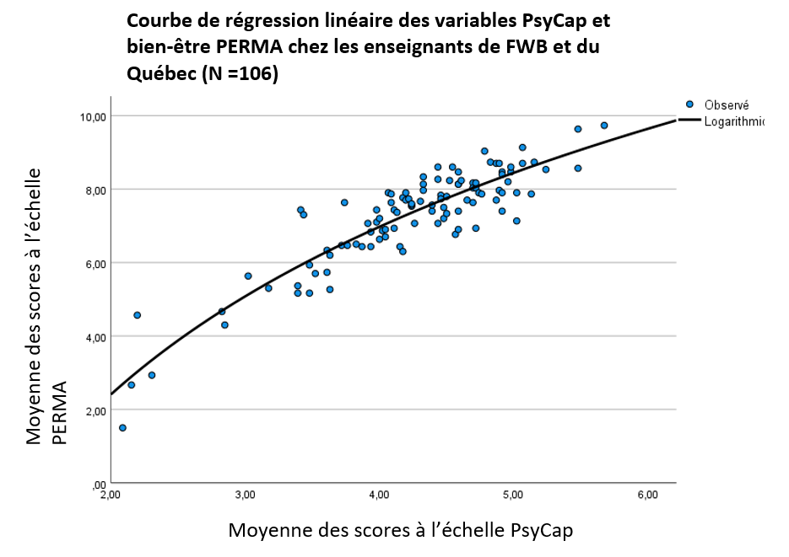
Résultats
Liens entre bien-être PERMA et PsyCap
R² = .824
y = -2.152 + 6.583

Slide 10
Résultats
Liens entre bien-être PERMA et PsyCap
Modèle de prédiction du PsyCap → PERMA
R²=.819
Prédicteurs : composantes d’une analyse factorielle des variables du PsyCap (pour éviter les risques de colinéarité), dont l’effet est significatif à p<.001
- La première composante (b=.563) est corrélée à .909 à l’optimisme
- La deuxième composante (b=.531) est corrélée à .907 à l’auto- efficacité
- La troisième composante (b=.463) est corrélée à .708 à l’espoir

Slide 11
Discussion
Le PsyCap et le bien-être PERMA aident à dessiner un « profil de l’enseignant »…
…à confirmer auprès d’échantillons plus larges.
Résultats en cohérence d’autres études (Kurt & Demirbolat, 2018; Kun & Gadanecz, 2022; Soykan et al. 2019).
Limites de l’étude : échantillon restreint et non représentatif

Slide 12
Discussion
Effets des interventions effectuées dans le cadre théorique de la psychologie positive (Bolier et al., 2013; Hendriks et al., 2020; Sitbon et al., 2019):
Amélioration du bien-être (subjectif/psychologique)
Diminution du stress et de la dépression
Conditions d’efficacité
Actions destinées à pérenniser le dispositif d’intervention ou de formation
Personnalisation du dispositif aux individus ou aux groupes concernés
Favoriser la psychoéducation

Slide 13
Discussion
En conséquence, un dispositif de formation à la psychopédagogie du bien-être devrait…
Aborder les notions théoriques de la PBE
Permettre aux enseignants de prendre conscience de leurs forces (notamment l’efficacité professionnelle, leur capacité de rebondir…)
Développer l’optimisme des enseignants
Favoriser des stratégies sur le long terme (suivi et soutien, plateforme, disponibilité d’outils…)

Slide 14
Merci de votre attention !
N’hésitez pas à prendre connaissance des recherches du service d’EDUcation et des Sciences de l’Apprentissage, ainsi que nos articles sur les communications qui ont eu lieu lors du congrès !
→ edusa.be
Denis.BERTIEAUX@umons.ac.be

